Slide 1
第四章 Nginx网站服务
—— 理论部分

Slide 2
课程回顾
Oracle 11g的安装需要哪些条件？
Oracle 11g的服务器组件有哪几个，如何使用？
如何使用Oracle 11g的Web管理平台？

Slide 3
技能展示
学会Nginx网站服务的基本构建
学会构建Nginx虚拟主机
学会部署LEMP网站服务平台

Slide 4








本章结构
安装及运行控制
Nginx服务基础
配置文件nginx.conf
Nginx网站服务
状态统计及虚拟主机应用
构建LEMP网站平台
LEMP架构+应用部署
在LEMP平台部署Web应用

Slide 5
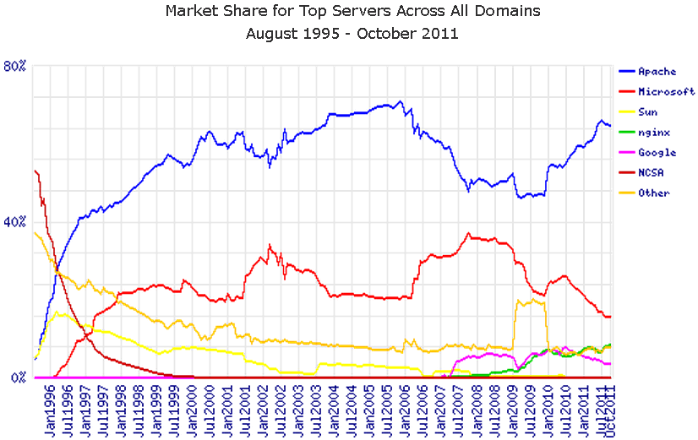


关于Nginx
一款高性能、轻量级Web服务软件
  始用于俄罗斯的Rambler.ru站点
  市场占有率迅速跃居第三位
  官方网站 http://www.nginx.org/

Slide 6
Nginx安装及服务控制3-1
编译安装nginx
  依赖包：pcre-devel、zlib-devel
  默认以nobody身份运行，建议使用专有账号nginx
[root@localhost ~]# yum -y install pcre-devel zlib-devel
[root@localhost ~]# useradd -M -s /sbin/nologin nginx
[root@localhost ~]# tar zxf nginx-1.0.8.tar.gz
[root@localhost ~]# cd nginx-1.0.8
[root@localhost nginx-1.0.8]# ./configure --prefix=/usr/local/nginx --user=nginx --group=nginx --with-http_stub_status_module
[root@localhost nginx-1.0.8]# make
[root@localhost nginx-1.0.8]# make install
[root@localhost nginx-1.0.8]# ln -s /usr/local/nginx/sbin/nginx /usr/local/sbin/
启用状态统计模块
建立符号链接

Slide 7
Nginx安装及服务控制3-2
Nginx的运行控制
  语法检查：nginx -t [-c 配置文件]
  启动程序：nginx [-c 配置文件]
  关闭/杀死程序：发送QUIT/KILL进程信号
  重载配置：发送HUP进程信号
[root@localhost ~]# nginx -t
nginx: the configuration file /usr/local/nginx/conf/nginx.conf syntax is ok
nginx: configuration file /usr/local/nginx/conf/nginx.conf test is successful
[root@localhost ~]# nginx
[root@localhost ~]# netstat -anpt | grep nginx
tcp 0 0 0.0.0.0:80 0.0.0.0:* LISTEN 26088/nginx: master
[root@localhost ~]# cat /usr/local/nginx/logs/nginx.pid
22378
[root@localhost ~]# kill -s QUIT 22378
等同于 killall -s QUIT nginx

Slide 8
Nginx安装及服务控制3-3
添加nginx服务
  编写/etc/init.d/nginx脚本
  使用chkconfig添加为系统服务
[root@localhost ~]# vi /etc/init.d/nginx
#!/bin/bash
# chkconfig: - 99 20
……
case "$1" in
start)
/usr/local/nginx/sbin/nginx
;;
stop)
kill -s QUIT $(cat /usr/local/nginx/logs/nginx.pid)
;;
……
[root@localhost ~]# chmod +x /etc/init.d/nginx
[root@localhost ~]# chkconfig --add nginx

Slide 9
nginx.conf配置文件 2-1
全局配置、I/O事件配置
[root@localhost ~]# vi /usr/local/nginx/conf/nginx.conf
……
#user nobody;
worker_processes 1;
#error_log logs/error.log;
#pid logs/nginx.pid;
……
events {
use epoll;
worker_connections 4096;
}
……
工作进程数量
日志文件位置
I/O事件模型
每进程连接数

Slide 10
nginx.conf配置文件 2-2
HTTP监听配置
[root@localhost ~]# vi /usr/local/nginx/conf/nginx.conf
……
http {
access_log logs/access.log main;
sendfile on;
keepalive_timeout 65;
……
server {
listen 80;
server_name www.benet.com;
charset utf-8;
location / {
root html;
index index.html index.php;
}
}
监听地址及端口
网站根目录位置

Slide 11
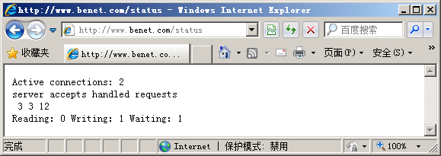
Nginx的访问状态统计
启用统计页面
  location ~ /status {
  stub_status on;
  access_log off;
  }
访问统计页面
  http://YourServer/status

Slide 12
小结
请思考：
  Nginx与Apache相比，具有哪些优势？
  如何启动、关闭Nginx服务程序？
  如何修改Nginx服务器的监听地址、网站目录？

Slide 13


虚拟Web主机2-1
基于域名的虚拟主机
  多个server { }区域
  不同的server_name、root设置
http {
……
server {
server_name www.benet.com;
location / {
root /var/www/benet;
index index.html index.php;
}
}
server {
server_name www.accp.com;
location / {
root /var/www/accp;
index index.html index.php;
}
}
}
第1个虚拟主机
第2个虚拟主机

Slide 14
虚拟Web主机2-2
基于IP地址的虚拟主机
  多个server { }区域
  不同的listen、server_name、root设置
http {
……
server {
listen 192.168.4.11:80;
server_name www.benet.com;
……
}
server {
listen 192.168.4.22:80;
server_name www.accp.com;
……
}
}
如果直接通过IP地址访问，各虚拟主机的域名也可以相同

Slide 15
构建LEMP平台3-1
LEMP平台的组成
  Linux、Nginx、MySQL、PHP
支持PHP的两种方式
  Nginx → Apache HTTP Server（+PHP）
  Nginx → PHP FPM
访问现有的LAMP平台
PHP内置的FPM模块

Slide 16
构建LEMP平台3-2
使用PHP的FPM程序
  FastCGI Process Manager，FastCGI进程管理器
  编译时添加 --enable-fpm
  配置并启用php-fpm程序
[root@localhost ~]# vi /usr/local/php5/etc/php-fpm.conf
……
pid = run/php-fpm.pid
user = nginx
group = nginx
pm.start_servers = 20
pm.min_spare_servers = 5
pm.max_spare_servers = 35
[root@localhost etc]# /usr/local/sbin/php-fpm
[root@localhost etc]# netstat -anpt | grep php-fpm
tcp 0 0 127.0.0.1:9000 0.0.0.0:* LISTEN 4448/php-fpm.conf)
与nginx保持一致
php-fpm进程数设置
启用php-fpm服务进程
默认监听地址、端口

Slide 17
构建LEMP平台3-3
Nginx的PHP支持配置
  方式1：使用proxy_pass指定LAMP的监听地址
  方式2：使用fastcgi_pass指定php-fpm的监听地址
[root@localhost ~]# vi /usr/local/nginx/conf/nginx.conf
……
server {
……
location ~ \.php$ {
proxy_pass http://192.168.4.253:80;
}
}
……
[root@localhost ~]# vi /usr/local/nginx/conf/nginx.conf
……
server {
……
location ~ \.php$ {
root /var/www/benet;
fastcgi_pass 127.0.0.1:9000;
fastcgi_index index.php;
include fastcgi.conf;
}
}……
方式1，调用LAMP服务器
方式2，调用php-fpm服务
加载默认的FastCGI配置

Slide 18
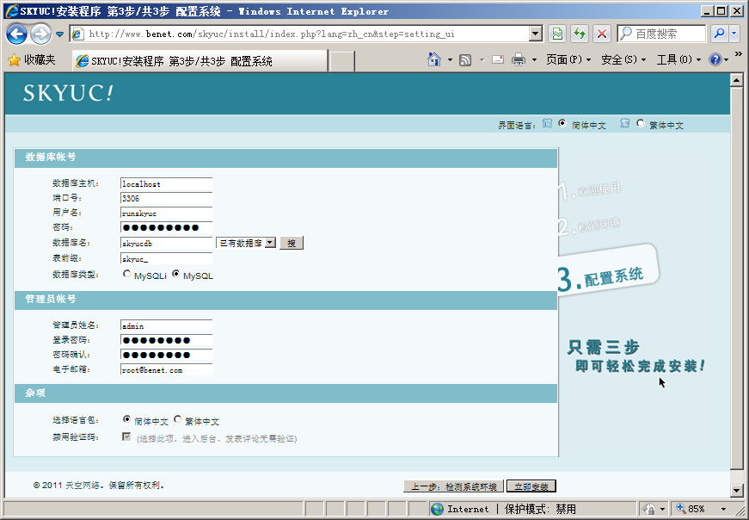

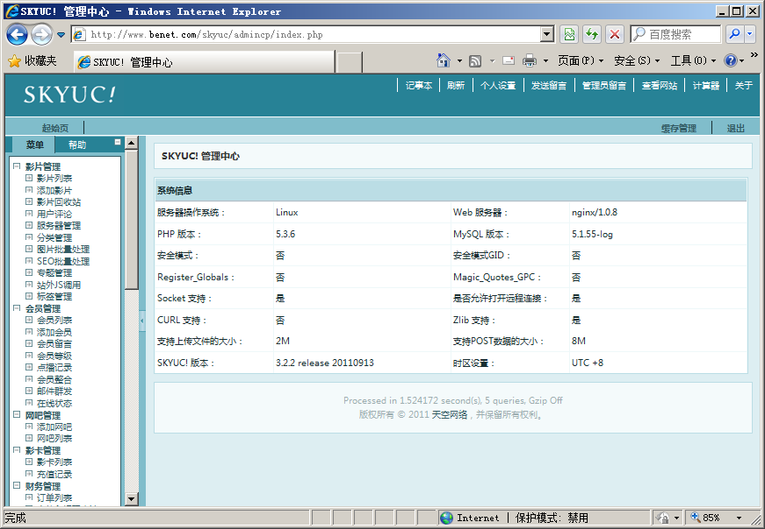
为LEMP平台部署Web应用
案例：天空网络电影系统
  官方网站：http://www.skyuc.com/
  部署过程：解包→上传→建库→安装→使用
Notes:
讲解此页后建议切换到实际环境进行演示，其中的关键操作在于数据库的建立、nginx、php-fpm对目录的访问权限

Slide 19
本章总结
安装及运行控制
Nginx服务基础
配置文件nginx.conf
Nginx网站服务
状态统计及虚拟主机应用
构建LEMP网站平台
LEMP架构+应用部署
在LEMP平台部署Web应用

Slide 20
第四章 Nginx网站服务
—— 上机部分

Slide 21
实验案例：构建LEMP网站服务平台3-1
需求描述
  构建Nginx+MySQL+PHP平台
  实现5个虚拟Web主机：www、mail、ftp、blog、vod
  为其中的vod站点部署“天空网络电影系统”
实现思路
  准备DNS解析环境
  依次安装MySQL、PHP、Nginx
  配置虚拟Web主机服务，并部署PHP应用系统

Slide 22

实验案例：构建LEMP网站服务平台3-2
学员练习1
  在本机配置named服务，提供DNS解析环境
  依次安装MySQL、PHP、Nginx
40分钟完成

Slide 23
实验案例：构建LEMP网站服务平台3-3
学员练习2
  调整Nginx配置，实现虚拟Web主机服务
  部署Web应用“天空网络电影系统”
40分钟完成

